Slide 1



Núcleo de Vigilância Epidemiológica Hospitalar - HRG
PROCESSOS OPERACIONAIS DA COLETA AO ENVIO DE AMOSTRAS PARA SÍNDROMES RESPIRATÓRIAS
Enfª Danyelle Veríssimo
NVE –HRG
JULHO 2020

Slide 2
Núcleo de Vigilância Epidemiológica Hospitalar - HRG
PROCESSOS OPERACIONAIS NA COLETA DO SWAB
São atividades relacionadas que definem a garantia da qualidade dos resultados laboratoriais.
Compreendem os processos pré-analíticos, analíticos e pós analíticos.
A fase pré-analítica ocorre desde o pedido médico até o momento da análise.

Slide 3
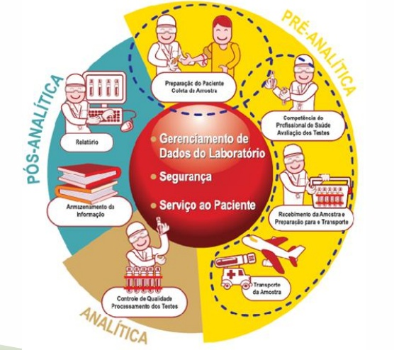
Núcleo de Vigilância Epidemiológica Hospitalar - HRG

Slide 4
Núcleo de Vigilância Epidemiológica Hospitalar - HRG
PROCESSOS OPERACIONAIS NA COLETA
O cuidado na realização dos procedimentos de coleta, armazenamento e transporte das amostras tem relação direta com a qualidade do resultado oferecido pelo laboratório.
Se a amostra não for coletada corretamente, podemos influenciar o resultado do exame e o tratamento do paciente!!!!

Slide 5
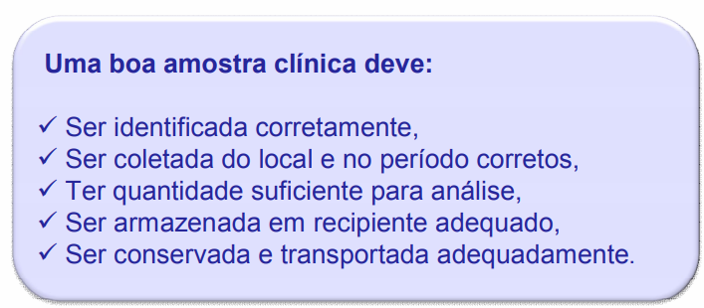
Núcleo de Vigilância Epidemiológica Hospitalar - HRG
PROCESSOS OPERACIONAIS NA COLETA
COLETA DE SWAB PODE GERAR AEROSSÓIS (OPTAR POR UMA SALA EXCLUSIVA PARA ESSE FIM), preferencialmente sala por pressão negativa, se não for possível optar por sala individual com portas fechadas e janelas abertas.

Slide 6
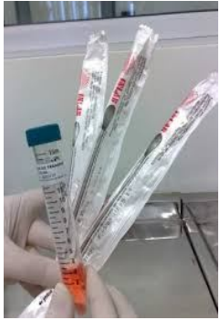
Núcleo de Vigilância Epidemiológica Hospitalar - HRG
PROCESSOS OPERACIONAIS NA COLETA
MEIO DE TRANSPORTE VIRAL (MTV)
Transporte de swab de nasofaringe Pesquisa de vírus respiratórios: Sarampo, H1N1, sarampo, covid-19 entre outros...
Conservação congelado (-20ºC). Após inoculado transportar refrigerado (2-8ºC)

Slide 7
Núcleo de Vigilância Epidemiológica Hospitalar - HRG
PROCESSOS OPERACIONAIS NA IDENTIFICAÇÃO
As amostras deverão ser identificadas Adequadamente e individualmente;
• As etiquetas devem ser colocadas de forma a não ocultar o nível do volume da amostra contida e não cobrir o código de barras da etiqueta.)

Slide 8
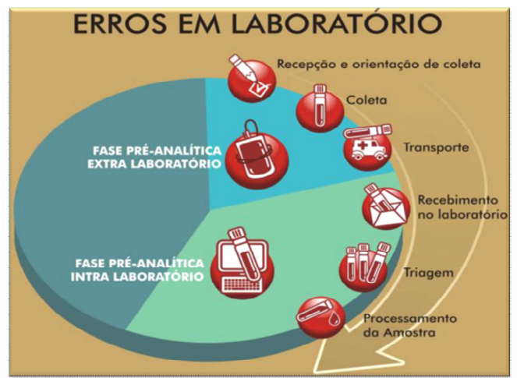
Núcleo de Vigilância Epidemiológica Hospitalar - HRG
FONTES DE ERRO:
:

Slide 9
Núcleo de Vigilância Epidemiológica Hospitalar - HRG
Fase pré-analítica
Monitorar e controlar a fase pré-analítica é tarefa altamente complexa porque muitas das variáveis envolvidas estão fora do alcance
Podemos dividir a fase pré-analítica em cinco etapas:
1- Requisição
2-Preparo do paciente
3- Coleta
4-Armazenamento
5-Transporte
:

Slide 10
Núcleo de Vigilância Epidemiológica Hospitalar - HRG
:
As requisições dos exames devem possuir informações suficientes para identificação:
Do paciente e do requisitante; (FE + S.TRACK)
Dos dados clínicos, epidemiológicos e medicamentos em uso; (FE + S.TRACK)
Da amostra ou material a ser coletado e suas respectivas análises. (FE + S.TRACK)

Slide 11
Núcleo de Vigilância Epidemiológica Hospitalar - HRG
A METOLOGIA
O Laboratório Central de Saúde Pública (LACEN-DF) para a identificação dos vírus respiratórios causadores da Síndrome Gripal (SG) e Síndrome Respiratória Aguda Grave (SRAG) é Reação em Cadeia da Polimerase (PCR) em tempo real. Desde o final de 2015, o LACEN-DF ampliou o painel viral do PCR que detectava somente influenza B e A com seus subtipos, e passou a identificar 8 novos vírus:
Metapeneumovírus,
Rhinovírus,
Bocavírus,
Adenovírus,
Vírus Sincicial Respiratório e
Parainfluenza 1, 2 e 3.
COVID-19

Slide 12
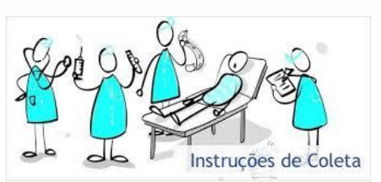
Núcleo de Vigilância Epidemiológica Hospitalar - HRG
A METOLOGIA
Caberá ao chefe de cada local unidade Assistencial ou Laboratório desenvolver POPS OPERACIONAIS INTERNOS de acordo com sua realidade para melhor realizar o procedimento!

Slide 13
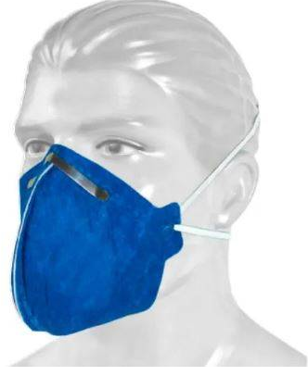
INSTRUTIVO
O Kit de coleta para investigação de Influenza E COVID-19 contém 1 Swabs e um meio de transporte FLU. Deve-se proceder da seguinte forma:
1 – Paramentar-se com os EPIs necessários para a coleta: máscara N95, N99,N100,PFF2 ou PFF3. (unidade de filtração 95% de partículas ou 3 micro). capote, luvas e óculos.
TREINAMENTO OBRIGATÓRIO CCIH.

Slide 14
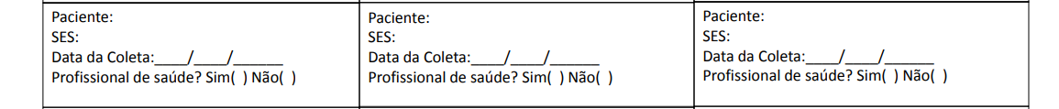
INSTRUTIVO
2 – Identificar o frasco de coleta, com: nome do paciente, data da coleta e número SES;
3 – Orientar o paciente;

Slide 15
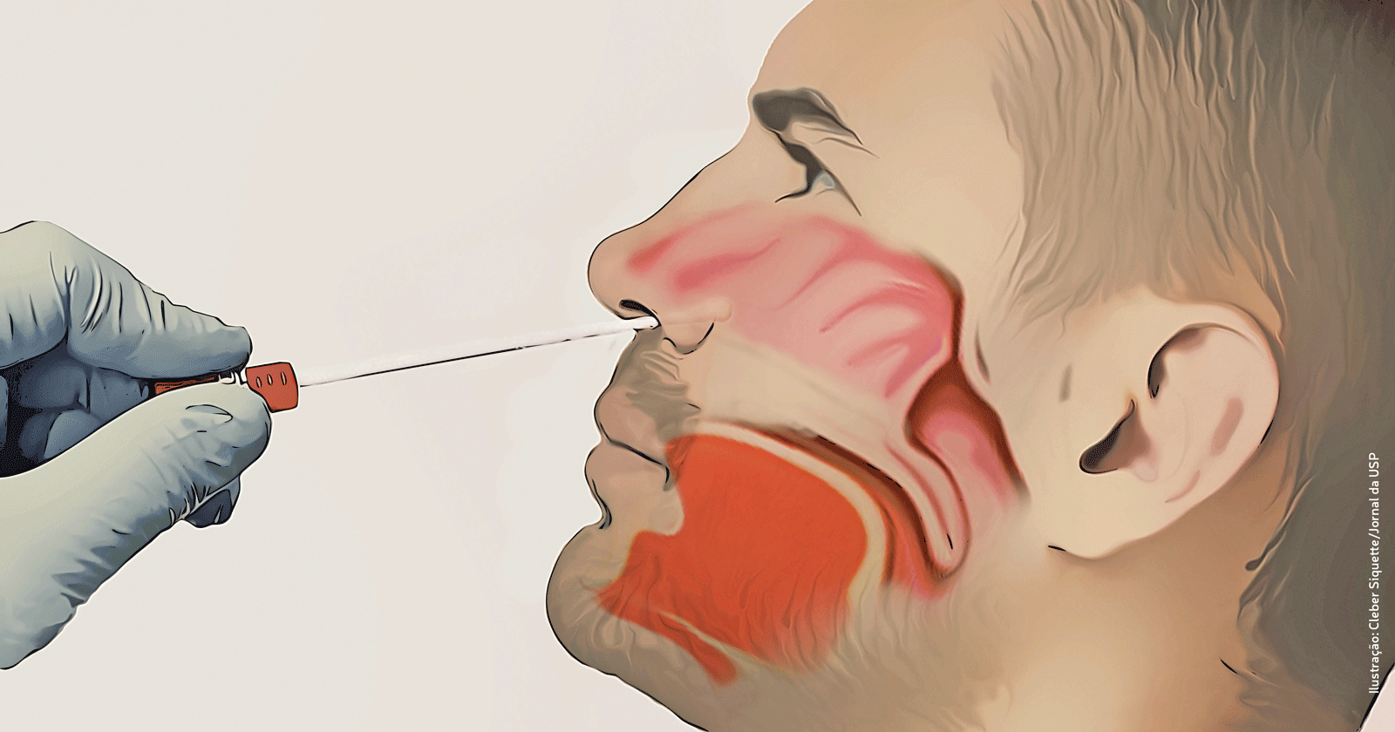

INSTRUTIVO
4 – Introduzir o 1º Swab na narina direita até encontrar resistência, girar em 360°, POR Cerca 15 SEGUNDOS retirar da narina e introduzir na outra narina retirar e armazenar imediatamente no tubo com meio de transporte FLU.
A lágrima é um sinal positivo

Slide 16
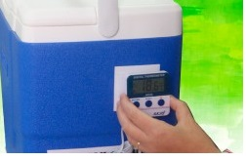
INSTRUTIVO
5- A amostra deve ficar sob refrigeração desde o momento da coleta até o envio para o LACEN;
(+2 e +8). Estas devem ser transportadas até o laboratório da unidade assistencial até o laboratório devidamente refrigerada.

Slide 17
Núcleo de Vigilância Epidemiológica Hospitalar - HRG
:
PACIENTES INTERNADOS:
O MÉDICO SOLICITARÁ NO TRACK CARE :
CORONAVÍRUS PCR;
INFLUENZA A (identificação de outros vírus respiratórios);
EQUIPE DE ENFERMAGEM:
COLETA DE SWAB OU ASPIRADO;
PREENCHIMENTO DA FICHA
ENCAMINHAMENTO AO LABORATÓRIO

Slide 18
Núcleo de Vigilância Epidemiológica Hospitalar - HRG
:
PACIENTES EXTERNOS E PROFISSIONAIS:
O MÉDICO SOLICITARÁ NO TRACK CARE :
CORONAVÍRUS PCR;
INFLUENZA A (identificação de outros vírus respiratórios;
EQUIPE DE ENFERMAGEM:
PREENCHIMENTO DA FICHA
ENCAMINHAMENTO AO LABORATÓRIO
LABORATÓRIO:
COLETA DE SWAB

Slide 19
Para exames de Coronavírus, os tipos de materiais diferentes apresentam diferentes % de detecção do vírus:
Lavado broncoalvelolar 93%
Aspirado 72%
SWAB nasal 63%
SWAB de orofaringe 32%
Fezes 29%
Sangue 1%
Urina 0%

Slide 20
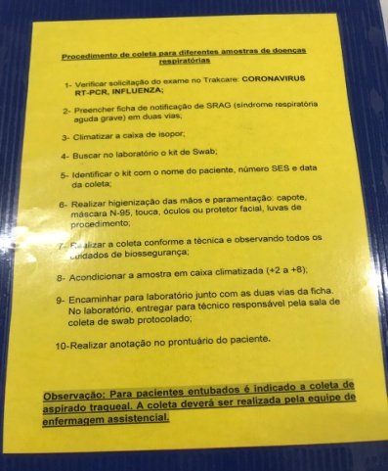
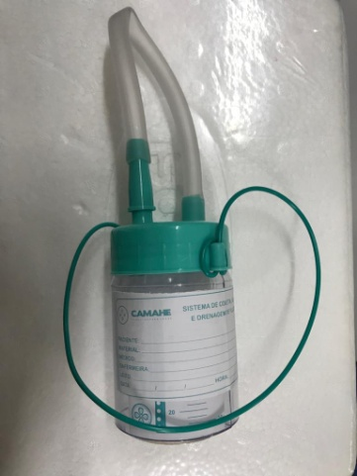
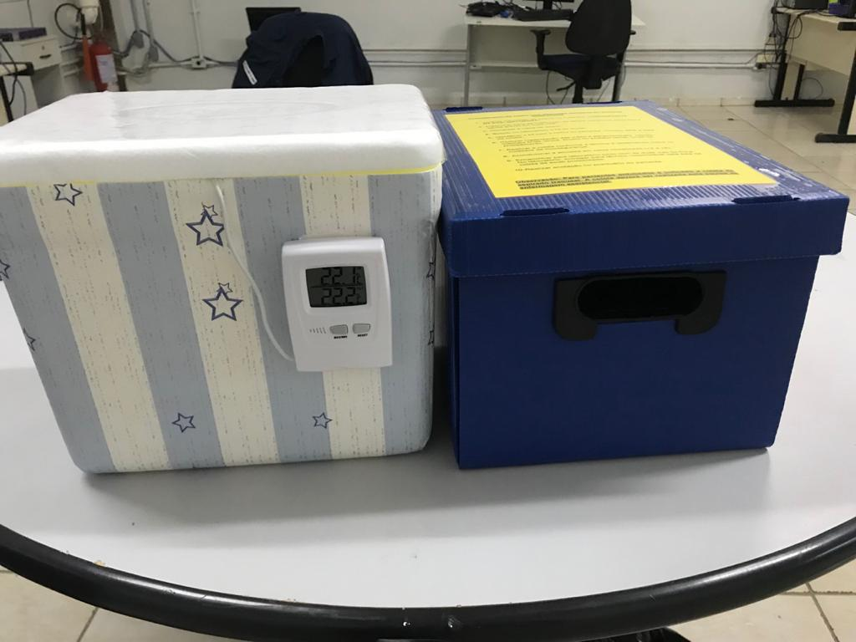
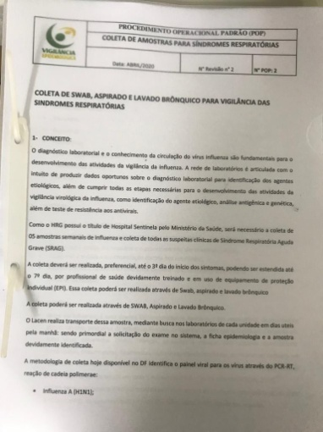
Processo Operacional na Unidades

Slide 21
Instruções de Coleta - COVID (LACEN)

Slide 22
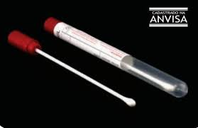
COLETA DE SWAB PÓS MORTEM
NESTES CASOS, SERÁ NECESSARIO COLETA CASO NÃO TENHA SIDO POSSÍVEL A COLETA VIVO.
DEVERÁ SER COLHIDO DOIS SWABS PARA PROVA E CONTRA PROVA, OBJETIVANDO ASSIM A IDENTIFICAÇÃO OU DESCARTE DE CAUSA ÓBITO POR COVID-19.
2 SWABS

Slide 23
técnica de aspirado traqueal

Slide 24


Núcleo de Vigilância Epidemiológica Hospitalar - HRG
Obrigada pela Atenção!
2017-5474/2017-5388
nvehospitalarhrg@gmail.com

